Slide 1
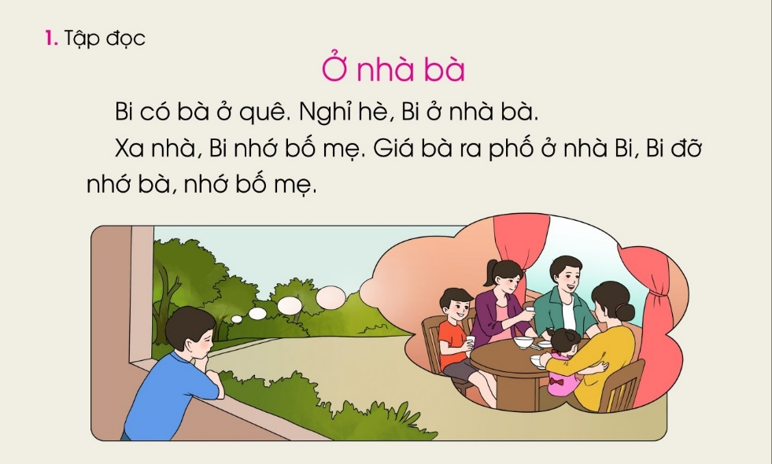
Khởi động

Slide 2

Bài 28
t
th
-

Slide 3
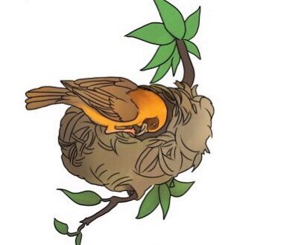
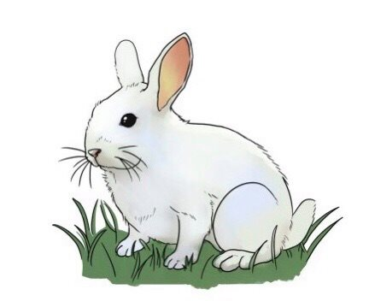
tổ
thỏ

Slide 4
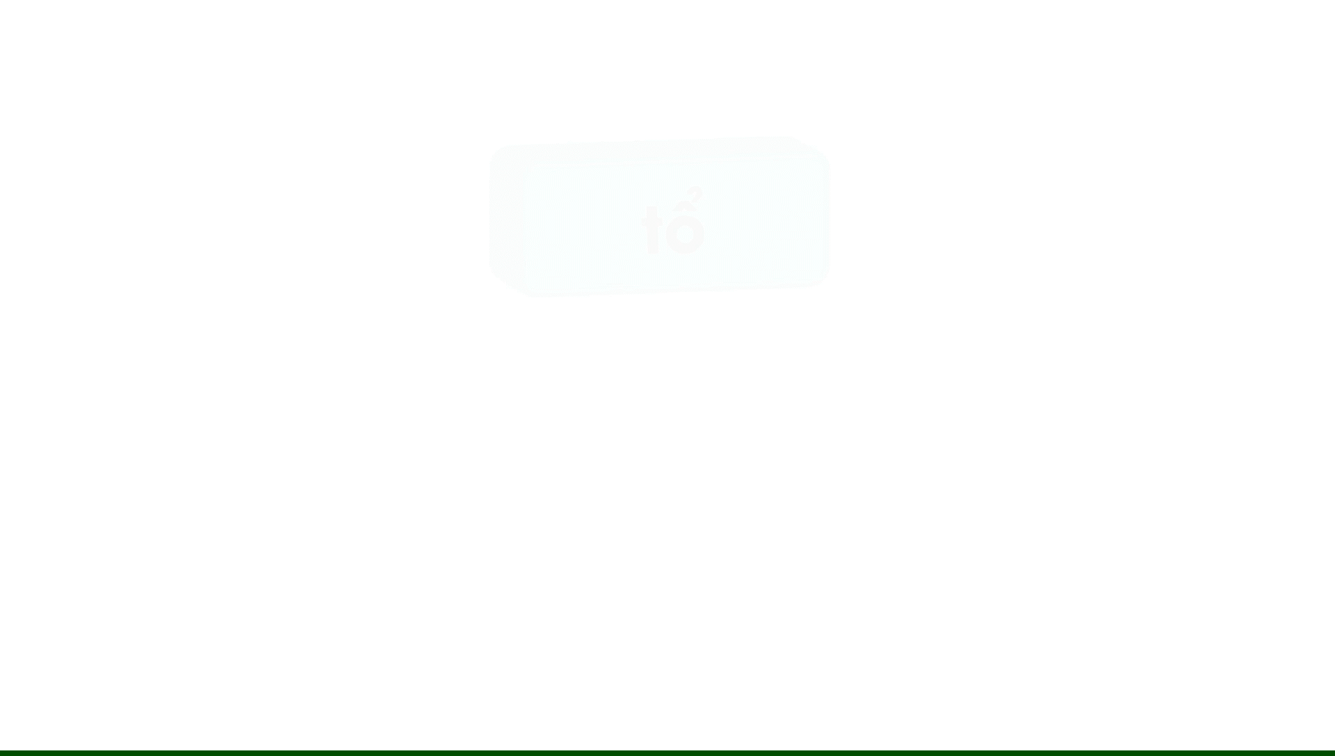

tổ
t
ổ
tờ-ô-tô-hỏi-tổ
tổ

Slide 5

thỏ
th
ỏ
thờ-o-tho-hỏi-thỏ
thỏ

Slide 6
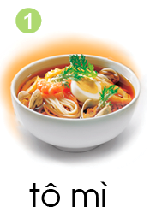
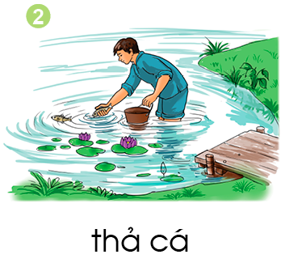
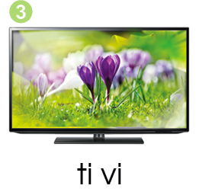
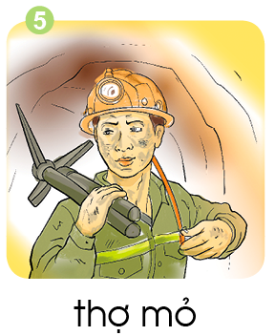
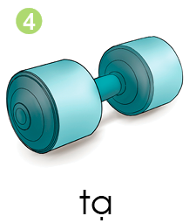

2. Tiếng nào có âm t? Tiếng nào có âm th?
tô mì
thả cá
ti vi
tạ
quả thị
thợ mỏ

Slide 7
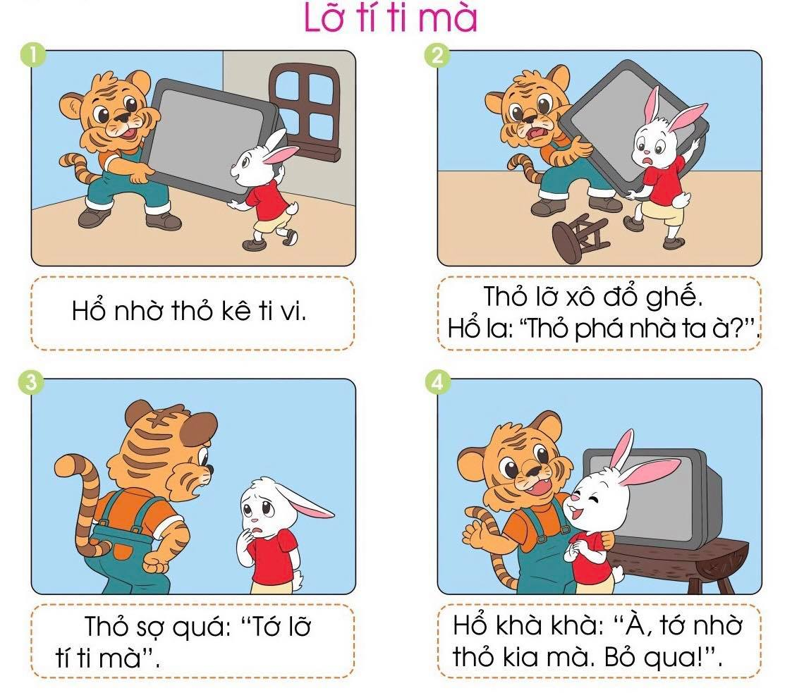
3. TËp ®äc

Slide 8
Luyện đọc từ
lỡ
xô đổ
tí ti
khà khà
nhờ thỏ
bỏ qua
kê ti vi

Slide 9
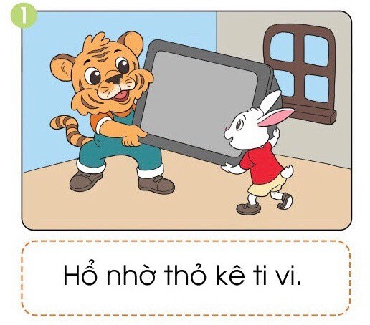
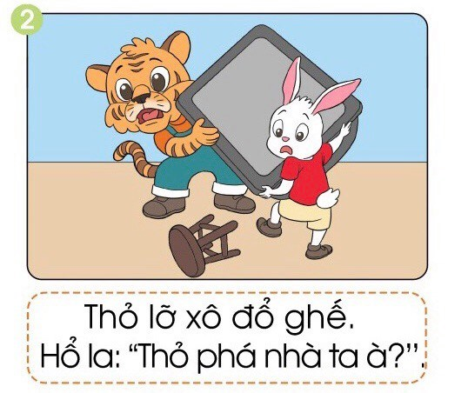

Slide 10
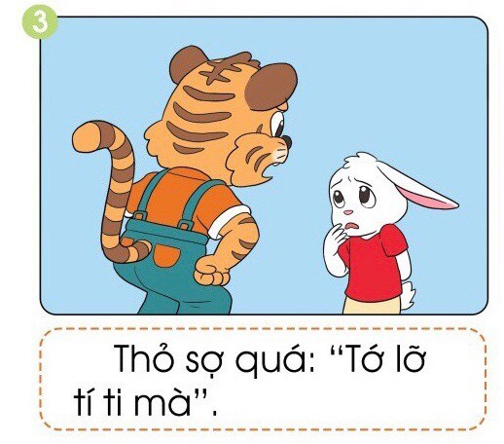
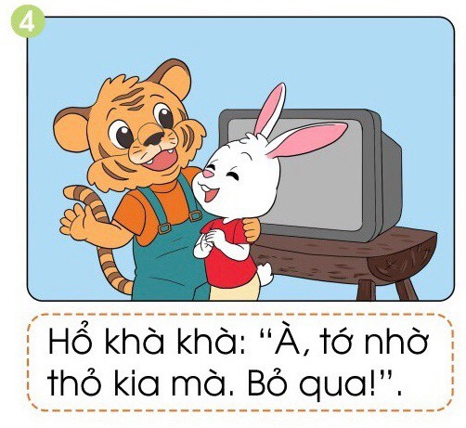

Slide 11
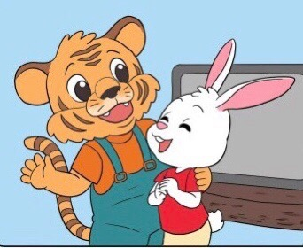

Luyện kể phân vai
Thỏ
Hổ
Người dẫn chuyện

Slide 13
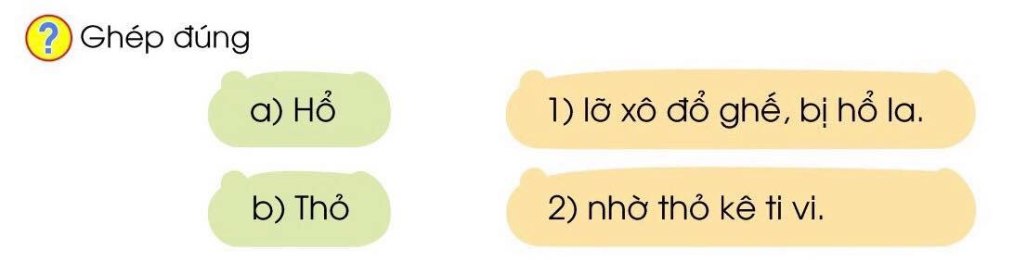

Slide 14

VIẾT BẢNG CON

Slide 15
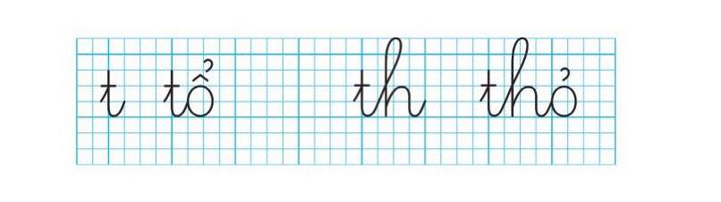

Slide 16


Slide 17

Củng cố

Slide 18

Dặn dò

Slide 19





Tạm biệt và
hẹn gặp lại!

